Slide 1
Chủ đề
7
ÔN TẬP HỌC KÌ 1
Bài 35
ÔN TẬP ĐO LƯỜNG
Tiết 2: Ôn tập về dung tích

Slide 2
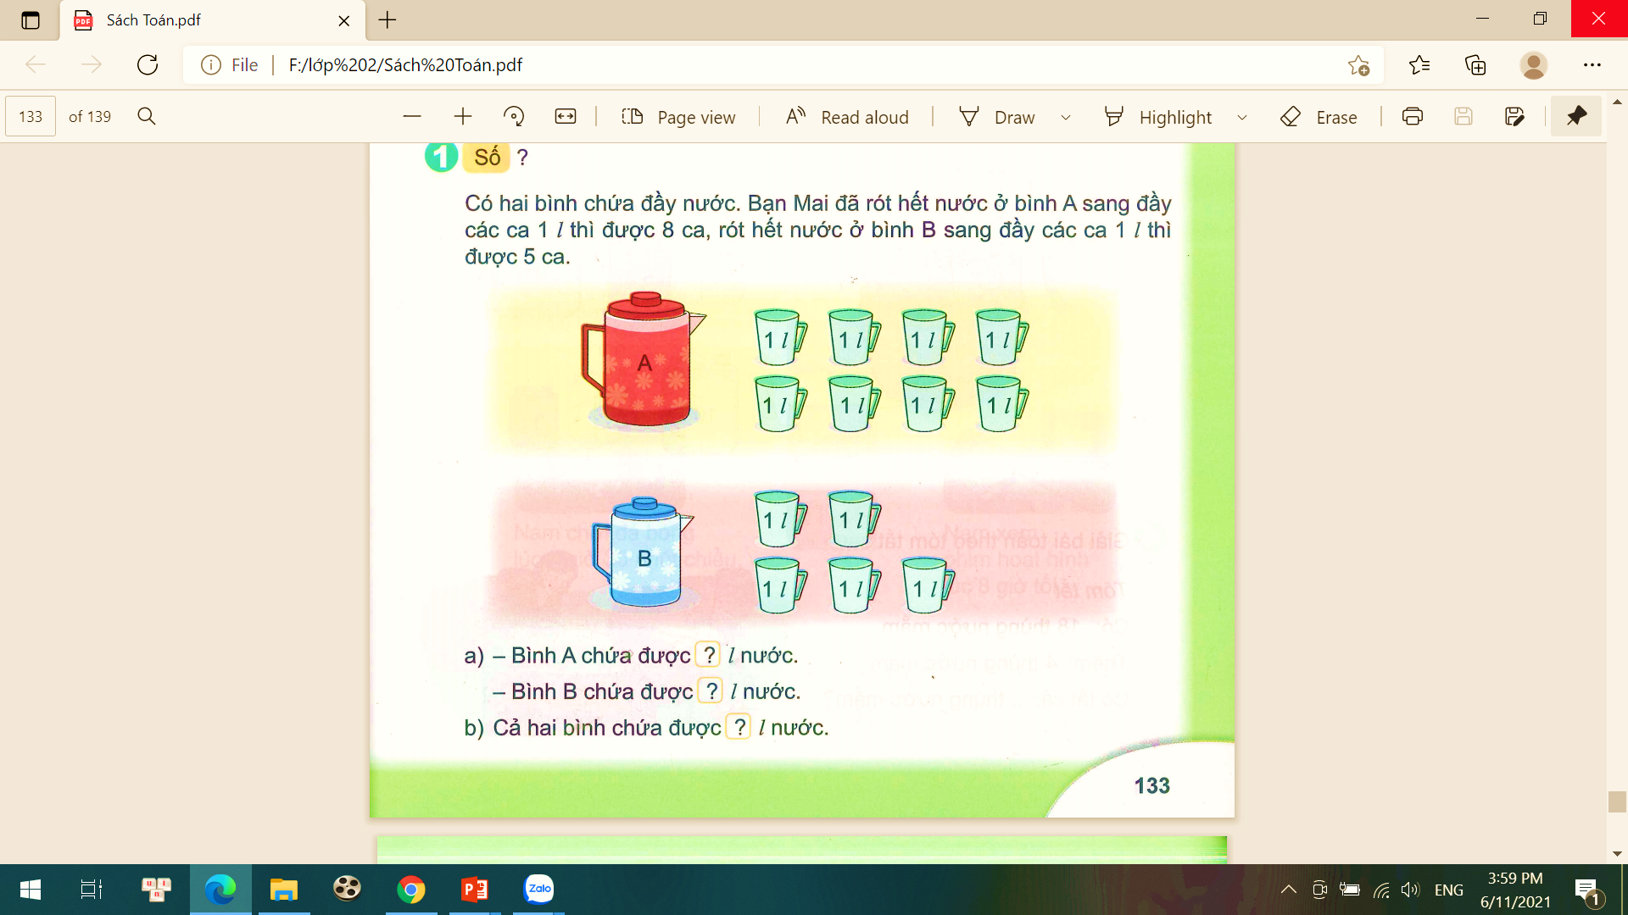
1
Số ?
Có 2 bình chứa đầy nước bạn Mai đã rót hết bình A sang đầy các ca 1 lít thì được 8 ca, rót hết nước bình B sang đầy các ca 1 lít thì được 5 ca.
8
a) – Bình A chứa được
?
l nước
5
– Bình B chứa được
?
l nước
?
13
l nước
b) Cả hai bình chứa được

Slide 3





2. Tính
63 l
33 l
44 l + 19 l =
25 l + 8 l =
19 l
25 l
63 l - 44 l =
33 l - 8 l =
8 l
44 l
33 l - 25 l =
63 l - 19 l =
25 l + 8 l + 30 l
= 63 l
42 l - 7 l + 16 l
= 51 l
Notes:
GV cho HS nhận xét các phép tính có mối quan hệ với nhau.

Slide 4
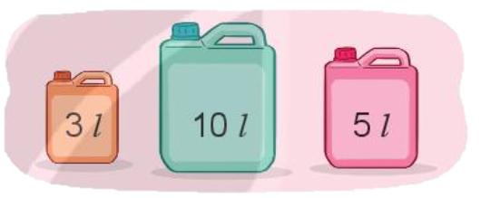
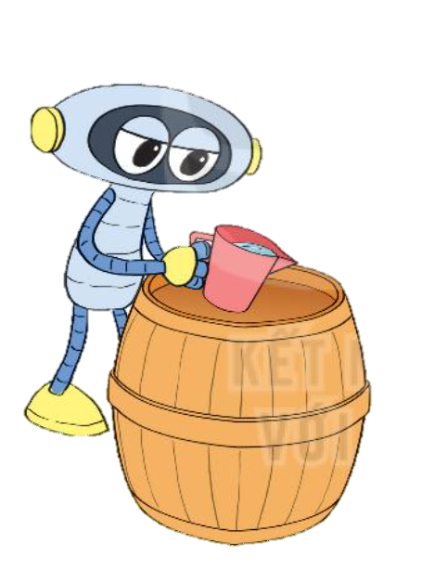
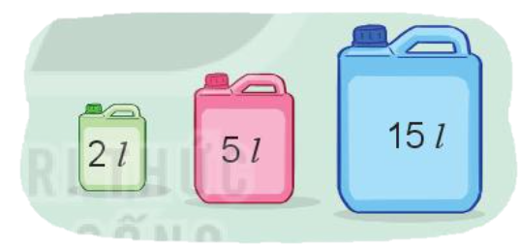
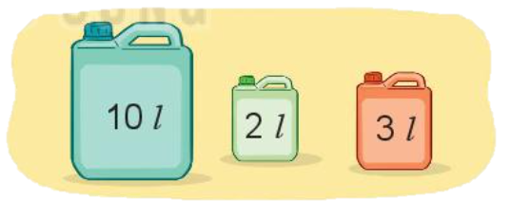
3
Chọn câu trả lời đúng.
Trong thùng có 15 lít nước. Múc hết nước từ thùng rót vào đầy các can. Có thể rót vào đầy 3 can nào trong các phương án sau:
A
B
C

Slide 5
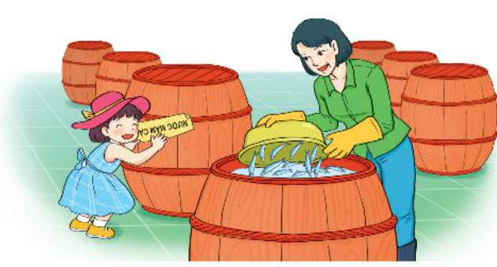
4
Giải bài toán theo tóm tắt sau.
Tóm tắt
Có: 18 thùng nước mắm.
Thêm: 4 thùng nước mắm
Có tất cả:…..thùng nước mắm?
Bài giải
Có tất cả số thùng nước mắm là:
18 + 4 = 22 (thùng)
Đáp số: 22 kg

Slide 6





Tạm biệt và hẹn gặp lại
các con vào những tiết học sau!

